Slide 1


Slide 2





Общие характеристики Даниловского района
Даниловский район – один из крупнейших районов города Москвы, расположенный
в Южном административном округе, исторически сложившийся из трех районов (округов)
города Москвы - Даниловского, Симоновского и Павелецкого, с расширением границ путем присоединения ТЕОС ЗИЛ.
.
Основные
Автомагистрали
3 Станции
Метрополитена
Пассажиропоток по Даниловскому району составляет в среднем около 3,0 млн. человек ежедневно, а с окончанием застройки на территориях завода «ЗИЛ», Нагатинской поймы и бывшего Московского картонажно-полиграфического завода нагрузка прогнозируемо увеличится более, чем в 2 раза.
.
вылетные магистрали – ул. Большая Тульская, улицы Люсиновская, улица Мытная и улица Шаболовка;
магистрали 1-й, 2-й и 3-й
категории;
3-е транспортное
Кольцо.
«Тульская»
«Автозаводская»
«Технопарк»
Общая площадь
территории района –
12,6 кв.км,
106 улиц,
располагающихся на
обоих берегах Москва - реки
2 Станции
МЦК
5 ТПУ
«Автозаводская», «Тульская»
«Павелецкая товарная»,
«ЗИЛ»
«Технопарк».
«Автозаводская»
«Зил»

Slide 3
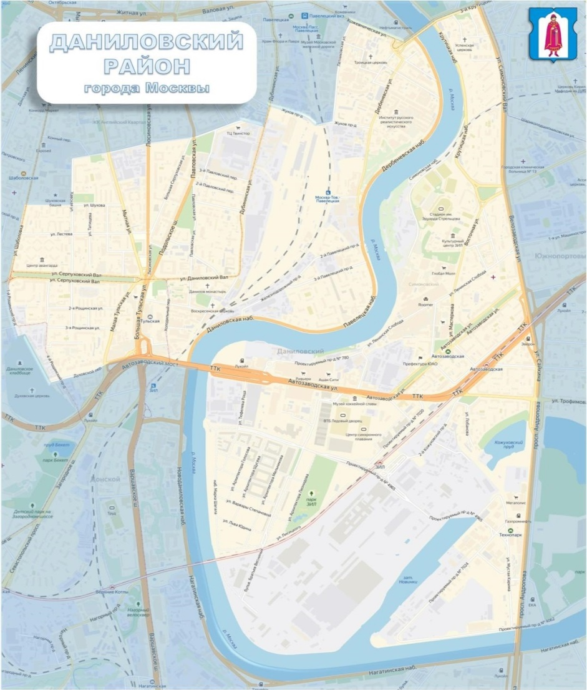





Общие характеристики Даниловского района
Общая площадь района: | 12,6 | кв.км
В том числе:
Общая уборочная площадь | 1 298,20 | тыс кв.м
Площадь ручной уборки | 1 183,31 | тыс кв.м
Площадь механизированной уборки | 114,89 | тыс кв.м
Площадь уборки объектов озеленения | 905,20 | тыс кв.м.
Общая протяженность улично-дорожной сети | 63,8 | км
Бытовой городок
Автомобильная база
ОДС

Slide 4




Управляющая компания ГБУ «Жилищник» Даниловского района»
В рамках программы благоустройства 2021 года были проведены работы по комплексному благоустройству 76 дворовых
территорий на сумму 353 617 817 тыс. руб. по следующим адресам:
Восточная ул., д. 2 к. 1, 2 к. 2, 2 к. 3, 2 к. 4, 2 к. 5
Крутицкая наб., д.13
Симоновский Вал ул., д. 16 к. 2
Симоновский Вал ул., д. 26 к. 4
Лобанова ул., д. 2/21
Трофимова ул., д. 2/1
Велозаводская ул., д. 6, 6А
Лестева ул. 26
Трофимова ул., д. 6А, 6Б
Лестева ул. 11
Крутицкая наб.,д.5
Лобанова ул., д. 9
Автозаводская ул., д. 2
Автозаводская ул., д. 4
Автозаводская ул., д. 9/1
Шухова ул., д. 13 к. 2
Хавская ул., д. 18
Татищева ул., д. 13
Симоновский Вал ул. д.26 к. 1
Симоновский Вал ул. д. 26 к. 2
Симоновский Вал ул. д.26 к. 3
Мастеркова ул., д. 1
Шухова ул., д. 17 к. 3, 17 к. 1, 19
Серпуховский Вал ул. 24 к.1
Лестева ул. 22
Лестева ул. 24
Шухова ул., д. 13 к. 1
Лестева ул. 16
Лестева ул. 17 к.1
Симоновский Вал ул., д. 16 к. 2
Автозаводская ул., д. 13/1
Крутицкая наб., д. 17
Пересветов пер., д. 3
Шухова ул., д. 13 к. 1
Лестева ул., д. 18
Лестева ул., д. 20
Шухова ул., д. 10
Автозаводская ул., д. 5
Симоновский Вал ул., д. 16
Симоновский Вал ул., д. 26 к.4
Малая Тульская ул., д. 6
Малая Тульская ул., д. 8
Духовской пер.. д. 12
Духовской пер.. д. 12А
Духовской пер.. д. 10
Духовской пер.. д. 14
Шухова ул., д. 6 к. 2
Шухова ул., д. 10 к. 2
Лобанова ул., д. 4
Лобанова ул., д. 6
Восточная ул., д. 11 к. 1, 13, 15/6
Серпуховский Вал ул., д. 13
Серпуховский Вал ул., д. 13А
Малая Тульская ул., д. 2/1 к. 9
Малая Тульская ул., д. 2/1 к. 24
Малая Тульская ул., д. 2/1 к. 25
Малая Тульская ул., д. 2/1 к. 26
3-й Павелецкий пр., 7 к. 2
Трофимова ул., д. 1/17
2-й Павелецкий пр., д. 4 к.2, 4 к. 1, из них по адресу: Крутицкая наб., д. 13, по результатам голосования на портале «Активный гражданин», выполнены работы по реконструкции детской площадки.

Slide 5
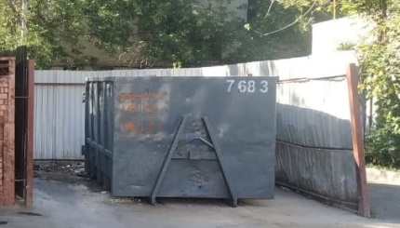
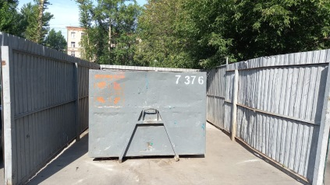
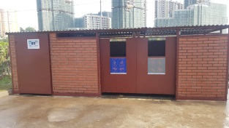
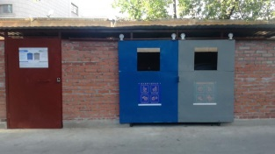
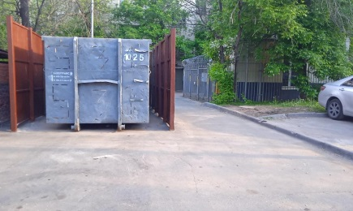
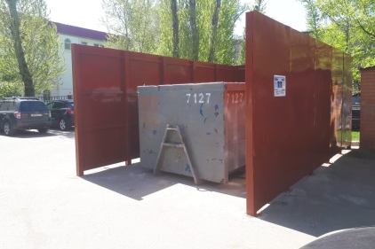
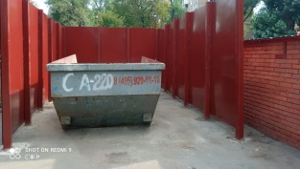
Управляющая компания ГБУ «Жилищник» Даниловского района»
За отчетный период 2021 года реконструировано 10 мест сбора отходов, из них 3 контейнерные площадка и 7 бункерные площадки (госзадание). Так же, возведены 2 новые контейнерные площадки и 1 новая бункерная площадка.
до
до
после
после
Тульская М. ул. 2/1 к.9 (реконструкция) бункерная площадка
Кожуховская 5-я ул. д.8 (реконструкция) бункерная площадка
Вновь возведенные контейнерные площадки и 1 новая бункерная площадка.
Мытная ул., д. 27, Дербеневская ул. 13/17-3, Дербеневская ул. 13/17-2

Slide 6
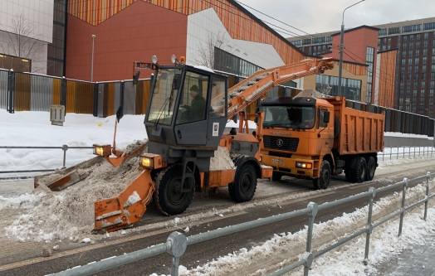
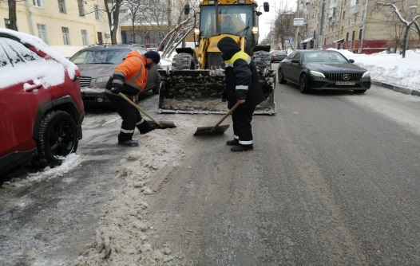
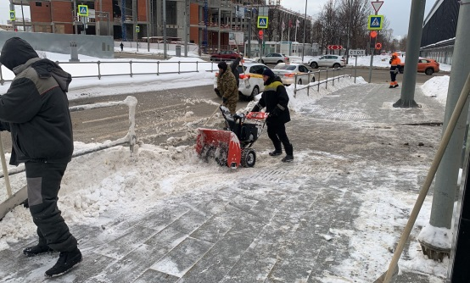
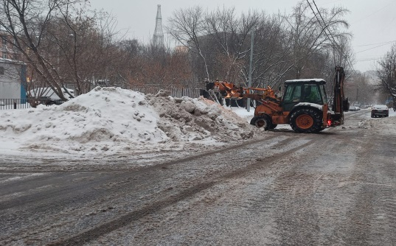
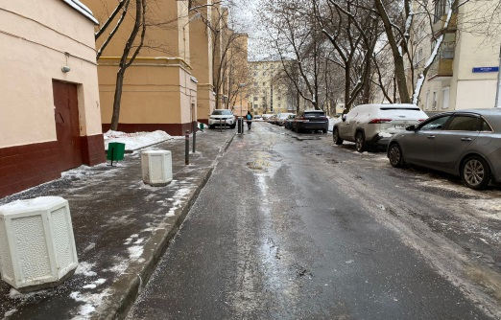
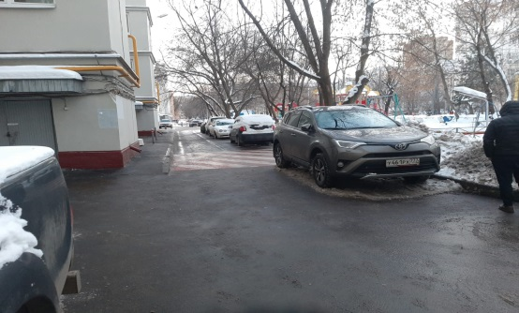
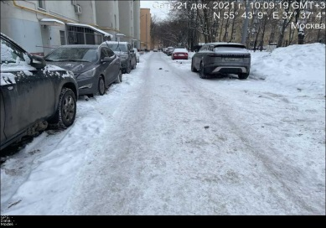
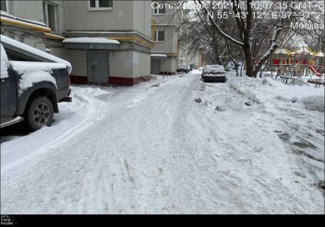
Управляющая компания ГБУ «Жилищник» Даниловского района
Уборка территории
Учитывая сложную эпидемиологическую обстановку в 2021 году, мероприятия по комплексному выполнению работ в период весеннего месячника по уборке и благоустройству территории Даниловского района проведены силами ГБУ «Жилищник Даниловского района» без привлечения жителей района, депутатов муниципального округа и работников управляющих компаний. По результатам вывезено более 1570 куб.м. мусора с территории района.
Также приведены в порядок объекты улично-дорожной сети, дворовые территории, объекты социального значения (школы, колледжи, культуры, медицины и т.д.), парки и скверы.
после
после
до
до

Slide 7




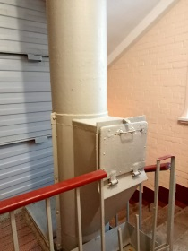
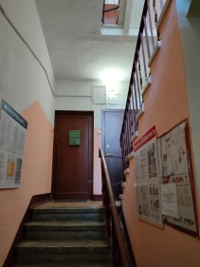
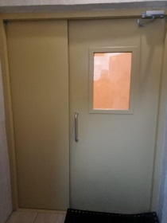
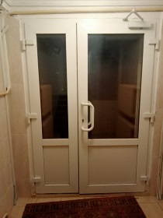
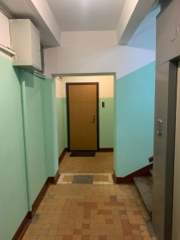
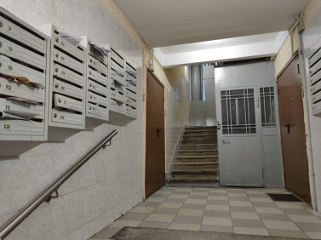
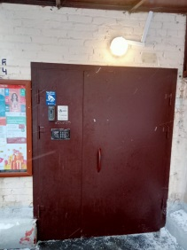
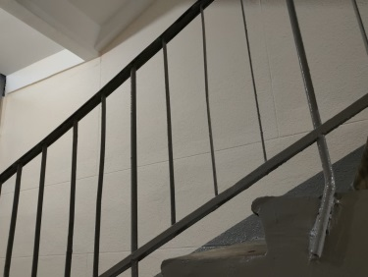
Управляющая компания ГБУ «Жилищник» Даниловского района»
Подготовка к осенне-зимнему периоду объектов жилищного фонда
Работа по контролю за
состоянием подвалов, чердаков, подъездов домовладений
Плановый текущий ремонт подъездов
Капитальный ремонт
ремонт кровли – 4245 кв. м;
ремонт чердачных и подвальных помещений – 11867 кв.м;
восстановлено теплоизоляционных материалов труб - 3621 м.п;
замена запорной арматуры в системе ЦО - 7 шт.
Совместно с представителями ОПОП и ОМВД по Даниловскому району осуществляется контроль за закрытием чердаков, подвалов, электрощитовых.
На информационных стендах жилых домов размещается информация о действиях при чрезвычайных ситуациях, номера пожарной охраны, полиции, спасателей и аварийных служб, а также телефон управы Даниловского района города Москвы, работающий в круглосуточном режиме.
В 2021 году за счет средств текущего ремонта выполнен ремонт 97 подъездов, в рамках которого произведены следующие виды работ:
- ремонт и окраска стен и потолков;
- ремонт ступеней лестниц;
- частичная замена напольного покрытия;
- частичная замена плитки стен на первом этаже;
- замена светильников;
- частичная замена ковшей мусоропроводов;
- окраска стволов мусоропроводов;
- замена и ремонт почтовых ящиков.
В соответствии с постановлением Правительства Москвы от 29.12.2014г. №832-ПП, в 2021 году силами ГБУ «Жилищник Данилоского района» в рамках заключенных контрактов с Фондом капитального ремонта проведены работы по капитальному ремонту 11 многоквартирных домов, в том числе, 7 домов, являющихся объектами культурного наследия.
По 5 адресам было принято решение о восстановлении исторического облика фасада: ул. Лестева, д. 13, корп. 3; ул. Лестева д. 18; ул. Лестева д. 22; Серпуховский Вал д. 22; Серпуховский Вал, д. 24, корп. 2.
Также в рамках Региональной программы капитального ремонта многоквартирных домов в Даниловском районе заменено 22 лифта в 6 МКД

Slide 8
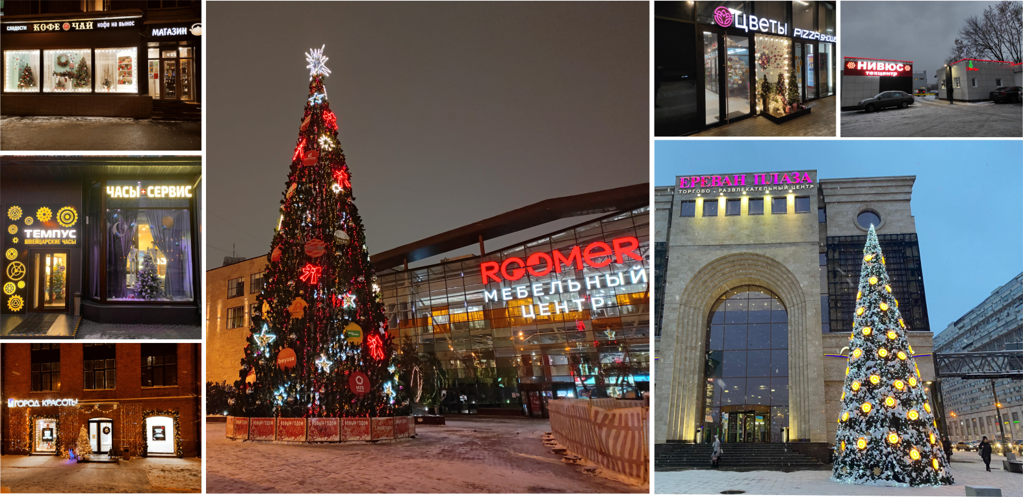
Праздничное и тематическое оформление района
Согласно полномочий, управа района согласовывает и контролирует работы по тематическому оформлению района, включая предприятия различных форм собственности, к государственным праздникам в соответствии с утвержденными Концепциями праздничного оформления Южного административного округа и города Москвы, а так же обеспечивает вывешивание государственных флагов согласно утвержденному адресному перечню в дни государственных праздников и памятных дат.

Slide 9

Сфера потребительского рынка и услуг населению
477
предприятий торговли:
207 объектов реализуют продовольственные товары
270 непродовольственные товары
12
крупных торговых центров
В предприятиях торговли и услуг работают
8 994 чел.
Комплекс
предприятий
потребительского
рынка
2800
объектов
378
предприятий бытового обслуживания
предприятий общественного питания:
535- открытая сеть
13- закрытая сеть
546

Slide 10


Об открытии и закрытии сетевых предприятий торговли на территории района в 2021 году
Открытие сетевых магазинов
Закрытие сетевых магазинов
Универсам «Фасоль»
улица Архитектора Щусева, дом 2, корпус 2;
Универсам «Фасоль», улица Мастеркова, дом 4;
Супермаркет «Пятерочка», улица Мастеркова, дом 6;
«Цветочный ряд» г. Москва, ул. Автозаводская, д.13/1;
Магазин алкогольных напитков «Красное и Белое»,
Духовской переулок, дом 22А;
Магазин товары для дома «Fix Price»,
улица Мастеркова, дом 6;
Магазин «Хозяйственные товары» «1000 Мелочей»,
Восточная улица, дом 9;
супермаркет «Мираторг», улица Ленинская Слобода, дом 26;
Магазин «Алкогольные напитки» «Ароматный Мир»,
2-й Кожевнический переулок, дом 1;
Супермаркет «Лента», Духовской переулок, дом 16.
супермаркет «Билла», Духовской переулок, дом 16;
универсам «ВкусВилл» улица Серпуховский Вал, дом 14;
универсам «Дикси», Автозаводская улица, дом 4;
Магазин «Элизэ», Большая Тульская улица, дом 2;
Магазин «Смешные цены», улица Шухова, дом 21;
Магазин «Цветочный ряд», Автозаводская улица, дом 13/1;
Магазин «Zenden», проспект Андропова, дом 8;
универсам «Фасоль», Даниловская набережная, дом 6, корпус 1А;
универсам «Магнолия», улица Серпуховский Вал, дом 5.

Slide 11
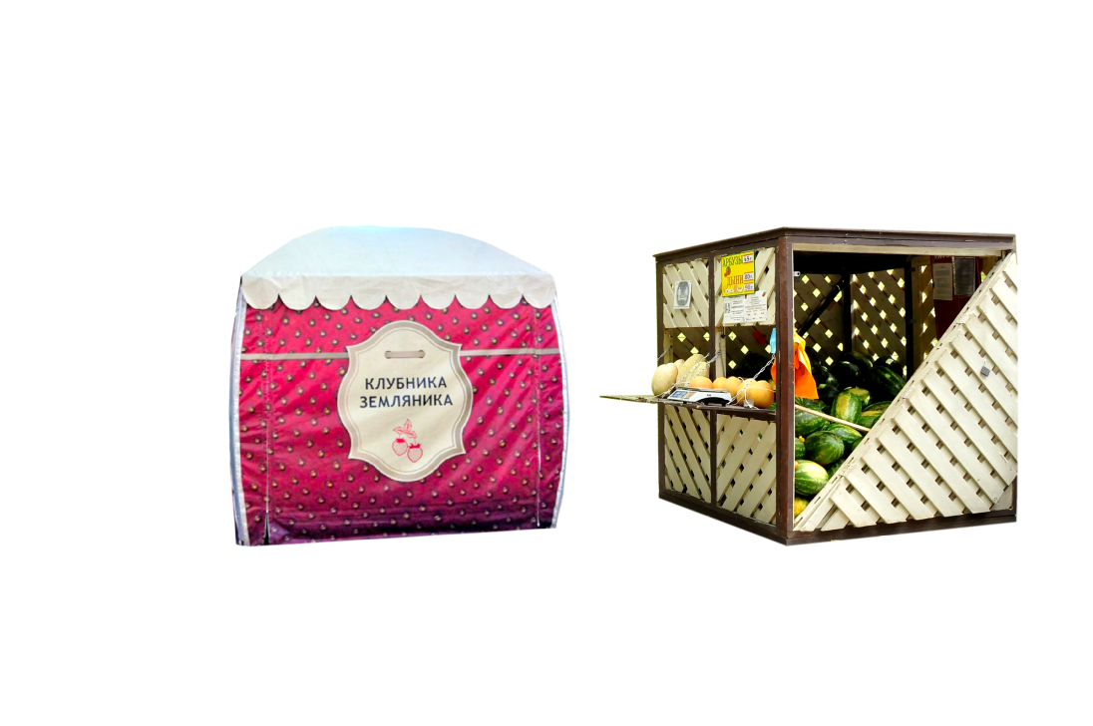
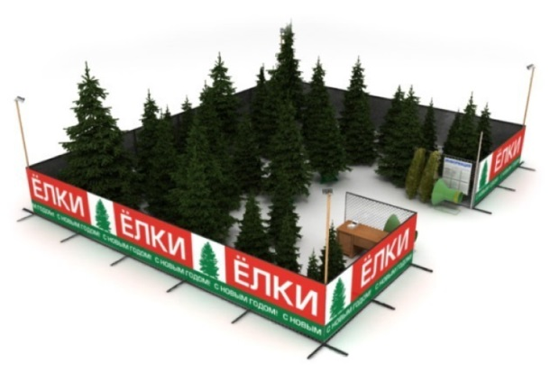
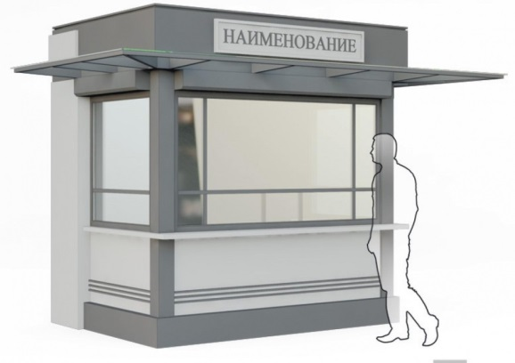
Сфера потребительского рынка и услуг населению
По состоянию на 31.12.2021 в районе установлено 26 городских киосков нового образца, из них:
Сезонная сеть нестационарных торговых объектов включает в себя:
- НТО «Печать» ‑ 15 объектов;
- НТО «Мороженое» - 7 объектов;
- НТО «Хлеб, хлебобулочные изделия» - 1 объект;
- НТО «Церковная лавка» - 1 объект.
- НТО «Цветы» - 1 объекта.
Один НТО «Печать» по адресу: ул. Ленинская Слобода, вл.17 исключен их схемы размещения в связи с нерентабельностью.
- Летние кафе при стационарных предприятиях -59;
- НТО «Бахчевой развал» -2;
- НТО «Елочный базар» - 1;
- НТО при СТО «Елочный базар» -1;
- НТО «Тележка» (выпечка, горячие напитки, мороженое) -1.
- НТО «Клубника земляника» - 3;
- Павильоны в парке «Тюфелева роща» - 8.

Slide 12






Участие в социальной жизни района
На территории района расположено предприятие услуг, осуществляющее активную работу в социальной жизни района. Предприятие предоставляет скидки и талоны на обслуживание для малообеспеченных групп граждан, это:
ремонт обуви ТОО «ТУФЕЛЬКА» (ул. Серпуховский Вал д.14)
В магазинах сетевой торговли, граждан при предъявлении «Социальной карты москвича» предусмотрена
скидка на продукты питания от 5% до 10% в утренние часы в следующих магазинах:
Для оказания помощи малообеспеченным жителям района в 2021 году предприятиями потребительского рынка Даниловского района было выделено и распределено управой района через общественные организации Даниловского района:
- 514 талонов на бесплатные парикмахерские услуги;
- 210 талонов на ремонт обуви (с частичной оплатой)

Slide 13
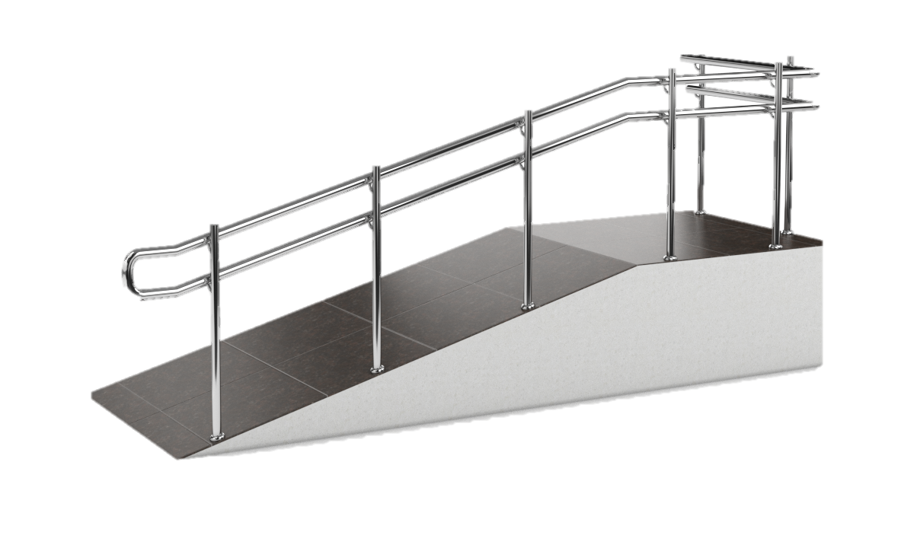
Адаптация предприятий для инвалидов
В 2021 году на 2 предприятиях потребительского рынка и услуг выполнены работы по адаптации входных групп для посещения инвалидами-колясочниками.
Установка пандусов выполнена по следующим адресам:
Интернет-магазин Wildberries (ул.Серпуховский Вал, д.3)
Пекарня «Мар&c» (ул. Серпуховский Вал, д.14)

Slide 14


Несанкционированная торговля
В ходе проведенных мероприятий в 2021 было пресечено 39 фактов осуществления торговой деятельности вне специально отведенных для этого мест. К нарушителям применены меры административного воздействия, предусмотренные ст. 11.13 Закона города Москвы от 21.11.2007 №45 «Кодекс города Москвы об административных правонарушениях». Составлены протоколы и вынесены постановления о назначении административных штрафов на общую сумму 120 000 руб.
Взыскано 30 штрафов на сумму 85 000.
В УФССП в соответствии с ч. 5 ст. 32.2 Кодекса Российской Федерации об административных правонарушениях, в связи с истечением сроков добровольной оплаты штрафа, направлены 7 материалов на принудительное исполнение постановлений об административных правонарушениях на сумму 32500 руб.
Основное проблемное место: торгующие граждане на проезжей части в районе Проспекта Андропова, д.8. Совместно с ОМВД по Даниловскому району проводится систематический мониторинг данного участка, в целях недопущения фактов несанкционированной торговли.

Slide 15
О выполнении требований постановления Правительства РФ от 25.03.2015 № 272 «Об утверждении требований к антитеррористической защищенности мест массового пребывания людей и объектов (территорий), подлежащих обязательной охране войсками национальной гвардии Российской Федерации, и форм паспортов безопасности таких мест и объектов (территорий)»
По состоянию на 31.12.2021 в перечень мест массового пребывания людей входит | 154 объекта
Паспорт безопасности разработан | 86
Паспорт в состоянии разработки | 68
Ввиду систематически поступающих угроз о возможном совершении террористических актов, вопросы антитеррористической безопасности объектов потребительского рынка находится на постоянном контроле управы.

Slide 16

О проведении месячника по благоустройству
На объектах потребительского рынка и услуг проводятся следующие виды работ:
работы по промывке витрин и фасадов предприятий потребительского рынка, восстановлению газонов и клумб, окраску ограждений
работы по ремонту входных групп и ступеней, восстановлению освещения, приведению в надлежащий вид гостевых и служебных автостоянок
ремонт или замена урн и контейнерных площадок
работы по адаптации предприятия потребительского рынка и услуг, обновляются тактильные средства адаптации (тактильная ярко-желтая лента для ступеней, желтые круги на входных стеклянных дверях).

Slide 17

Строительство, реконструкция и модернизация объектов торговли и услуг
На территории района в 2021 году проведены работы:
работы по ремонту плиточного покрытия входной группы выполнены пекарней «Мар&c» по адресу: ул. Серпуховский Вал, д.14.
капитальный ремонт входной группы с заменой основания ступеней и плиточного покрытия магазином «Пиво, напитки, табак» по адресу: ул. Мастеркова, д.3.
работы по ремонту плиточного покрытия выполнены магазином «Дикси» ул. Симоновский Вал, д.26, корп.3.
локальный ремонт входных групп выполнил ТРЦ «Ереван Плаза», ул. Большая Тульская, д.13.
В связи с введением единого оператора в лице ГУП «Экотехпром» по вывозу ТКО на территории ЮАО, управой района организованна работа по информированию юридических лиц и индивидуальных предпринимателей о необходимости заключения договора на вывоз ТКО с региональным оператором согласно пункту 4 статьи 24.7 Федерального закона № 89-ФЗ и пункту 5 Правил обращения с твердыми коммунальными отходами, утвержденных постановлением № 1156. В настоящее время также ведется разъяснительная работа ,контроль и учет заключенных договоров

Slide 18
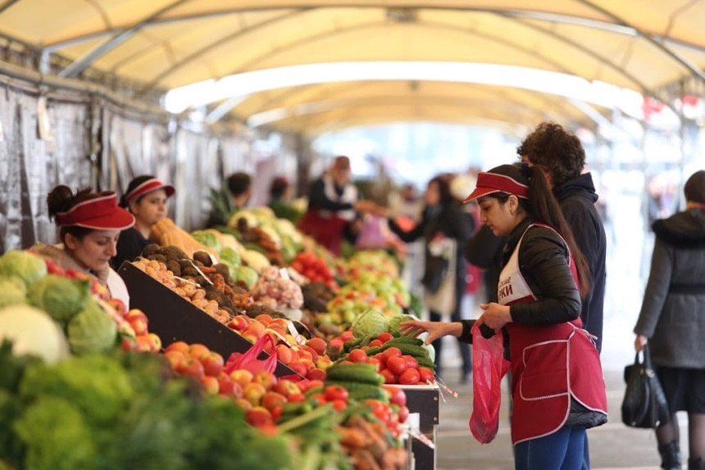
Ярмарка выходного дня
На территории района ярмарки выходного дня отсутствуют.
Управой района в префектуру ЮАО были направлены предложения для размещения фестивальной ярмарки или ярмарки выходного дня по адресам: ул. Большая Тульская, вл.2, ул. Ленинская Слобода, вл.26.
При детальном рассмотрении данного вопроса Москомархитектурой отказано в согласовании размещения фестивальных ярмарок по адресу: ул. Ленинская Слобода, вл.26 и ул. Большая Тульская, вл.2 в связи с наличием коммуникаций.
Ближайшая ярмарка выходного дня расположена на территории Донского района и имеет адресный ориентир 1-й Донской проезд на 28 торговых мест.

Slide 19



О работе сектора потребительского рынка в период повышенной готовности
Сотрудниками сектора по вопросам торговли и услуг в рамках исполнения требований указа проведено информирование всех объектов торговли и услуг о необходимости соблюдения дистанции и использования средств индивидуальной защиты, а также обеспечено размещение разметки в торговых залах, информационных объявлений на входных группах, кассовых зонах, информационных стендах, указывающих на необходимость соблюдения дистанции и использования средств индивидуальной защиты.
за несоблюдение требований указа Мэра Москвы от 05.03.2020 №12-УМ «О введении режима повышенной готовности» составлено 274 административных материала
По результатам рассмотрения административных дел, по состоянию на 31.12.2021 Симоновским районным судом вынесено 3 постановления о наложении административных штрафов на сумму 215 000 руб., а также вынесено 31 постановление предусматривающее предупреждение.

Slide 20
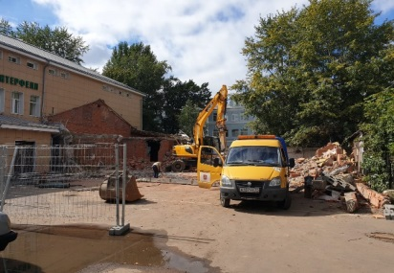
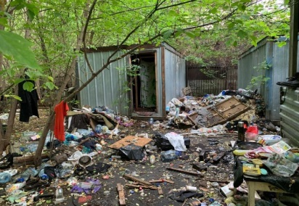
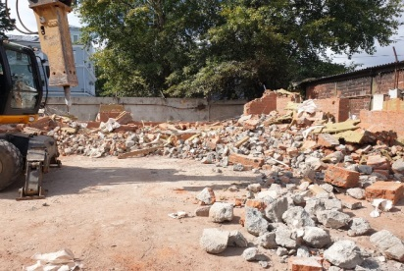
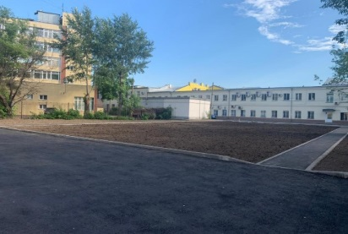
Сфера имущественно-земельных отношений
В 2021 году управа Даниловского района заняла третье место в ЮАО по выявлению объектов самовольного строительства:
выявлено 27 объектов, обладающих признаками самовольного строительства, из которых 10 объектов подтверждено Госинспекцией по недвижимости;
_________
10 объектов демонтированы
На территории Даниловского района выявлен и демонтирован 41 объект самовольного строительства.
В рамках исполнения требований 614-ПП от 02.11.2012 г. благоустроен освобожденный З.У. от объекта долгостроя, расположенный по адресу: ул. Кожевнический Вражек, вл.3
до
после

Slide 21
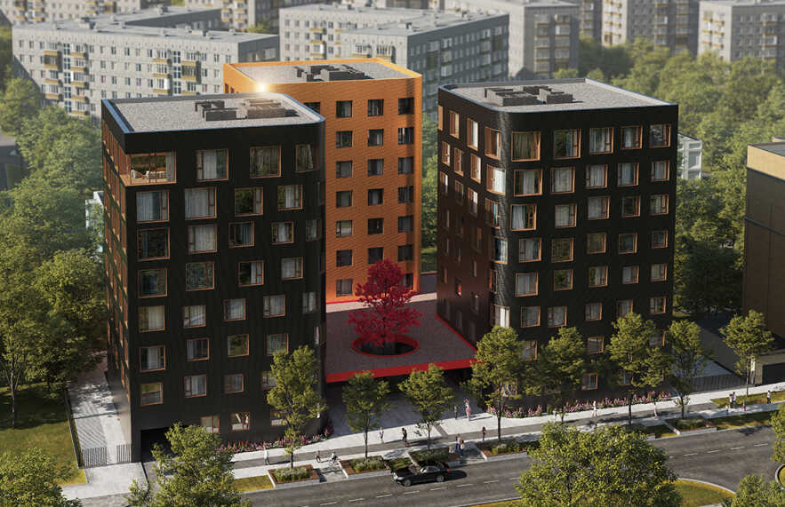
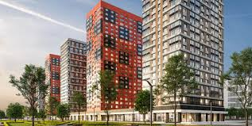
Объекты строительства, введенные в эксплуатацию в 2021 году
ЖК «Композиция 24», расположенный по адресу: ул.Хавская, д.24
ЖК «Парк Легенд» (корпуса 4; 5; 6), расположенный по адресу: ул.Автозаводская, д.23Б, корп.2.

Slide 22
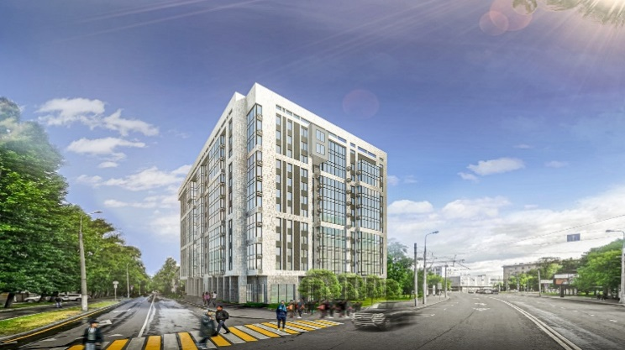
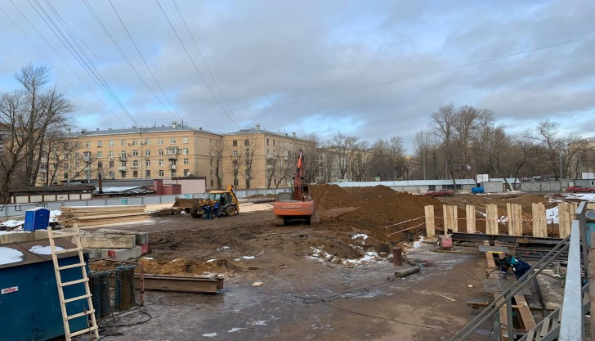
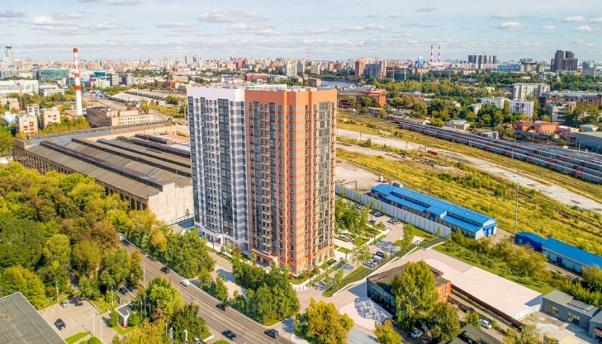
Строительство стартовых многоквартирных домов в рамках реализации программы реновации жилого фонда города Москвы
Пересветов пер., вл.5:
ведется строительство 12-ти этажного (+1 подземный этаж) многоквартирного дома для обеспечения волнового переселения.
Количество квартир – 161.
Планируемый срок сдачи в эксплуатацию – 2022 г.
ул.Ленинская Слобода, вл.3:
ведется строительство 11-ти этажного (+1 подземный этаж) многоквартирного дома для обеспечения волнового переселения. Количество квартир – 98.
Планируемый срок сдачи в эксплуатацию – II квартал 2021 г.
ул.Дубининская, вл.59-69:
ведется строительство 19-ти этажного (+1 подземный этаж) многоквартирного дома для обеспечения волнового переселения.
Количество квартир – 311.
Планируемый срок сдачи в эксплуатацию – 2023 г.

Slide 23

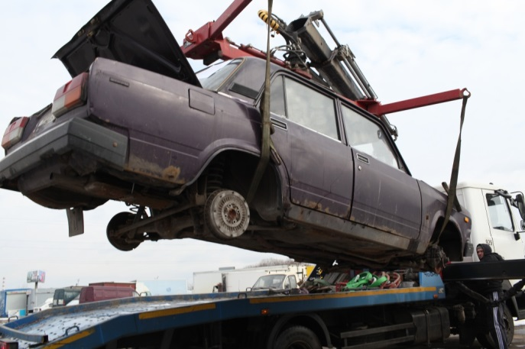
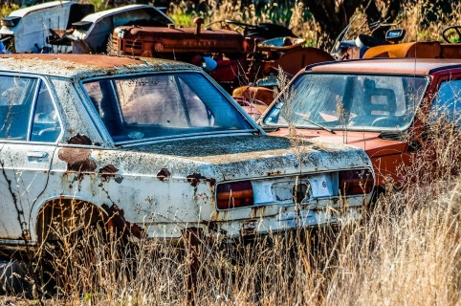
СФЕРА ТРАНСПОРТА И ДОРОЖНО-ТРАНСПОРТНОЙ ИНФРАСТРУКТУРЫ
По итогу 2021г. на территории Даниловского района:
24
транспортных средства
вывезено на площадку временного хранения
7
возвращено владельцам с площадки временного хранения
211
Транспортных средств приведены в состояние не являющееся БРТС или перемещены силами собственников
17
Направлено 17 исков на признание бесхозяйным ТС в Симоновский суд, получено 1 решение суда

Slide 24
Выявление освободившейся жилой площади, самовольно занятой жилой площади
За отчетный период выявлено
4 квартиры
2 комнаты
Данные помещения переданы Департаменту городского имущества города Москвы и поставлены на пультовую круглосуточную охрану.
Отселенные строения на территории Даниловского района по 12 адресам закрыты по периметру и опечатаны. Посторонних лиц и складирования средств, для возможного совершения вандальных, террористических или любых других противоправных действий в 2021 году не выявлено, вопрос находится на постоянном контроле в управе района.

Slide 25
Выполнение плана локально-реконструкционных мероприятий, выполняемых за счет средств, получаемых от платных парковок
Объем работ | Адрес
обустройство пешеходных тротуаров | 3-й Восточный переулок, от ул.Восточная, д.9, до Пересветов пер., д.4, корп.2; 3-й Кожевнический пер., от 2-й Кожевнический пер., д.3, до ул.Дербеневская, д.6; ул.Даниловский Вал, д.1, стр.7
обустройство нерегулируемых пешеходных переходов | Духовской пер., д.17, 3-й Дербеневский пер., д.1, стр.6
обустройство искусственных дорожных неровностей | ул.Велозаводская, д.8, ул.Автозаводская, 1/10
обустройство площадок под остановочные павильоны | 4-й Рощинский пр
обустройство парковочных карманов за счет тротуарной части | ул.Ленинская Слобода, д.4
установка сферических зеркал | 3-й Павелецкий пр., д.3
перенос остановки общественного транспорта | ул.Городская, д.2
обустройство направляющего островка бортовым камнем | ул.Ленинская Слобода, д.26
благоустройство территории с разделением дворовой и тротуарной части | ТПУ Тульская
на общую сумму 4 061 386,69 руб.

Slide 26
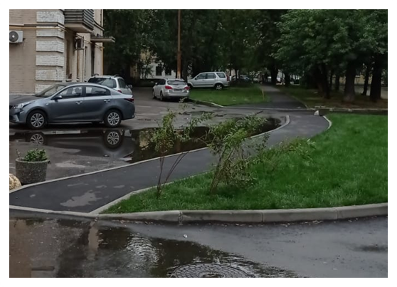
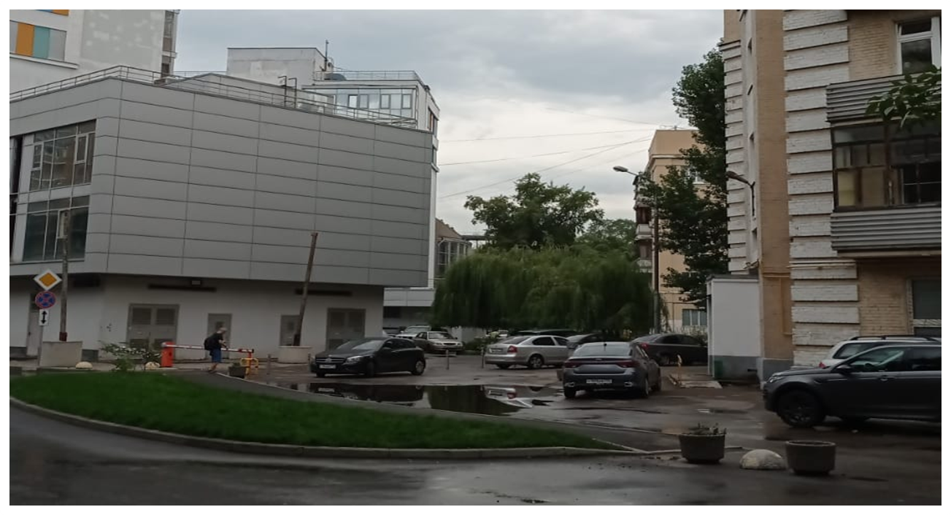
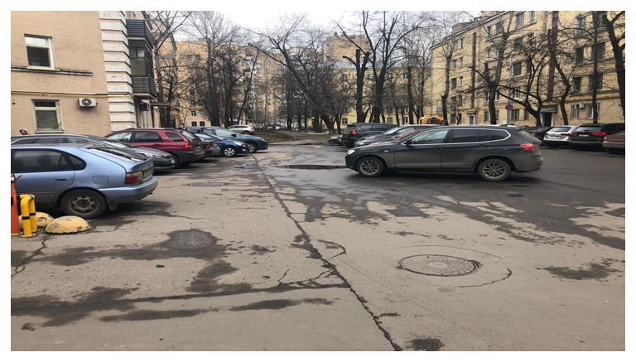
Адрес: 3-й Восточный переулок
ПОСЛЕ
Произведены работы по перекрытию проезда, обустройству тротуара, газона
Сумма потраченных средств: 418 643,39 (тыс.руб)
Сроки проведения работ: 20.06.2021 – 20.07.2021
ДО

Slide 27
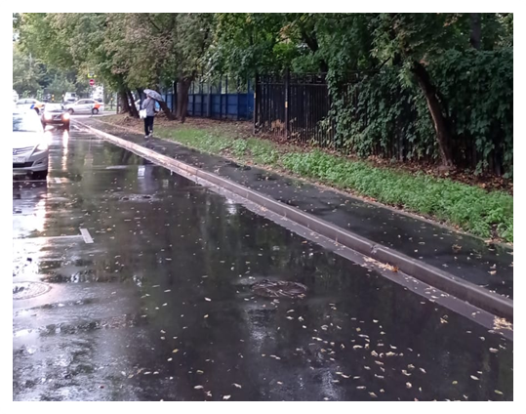
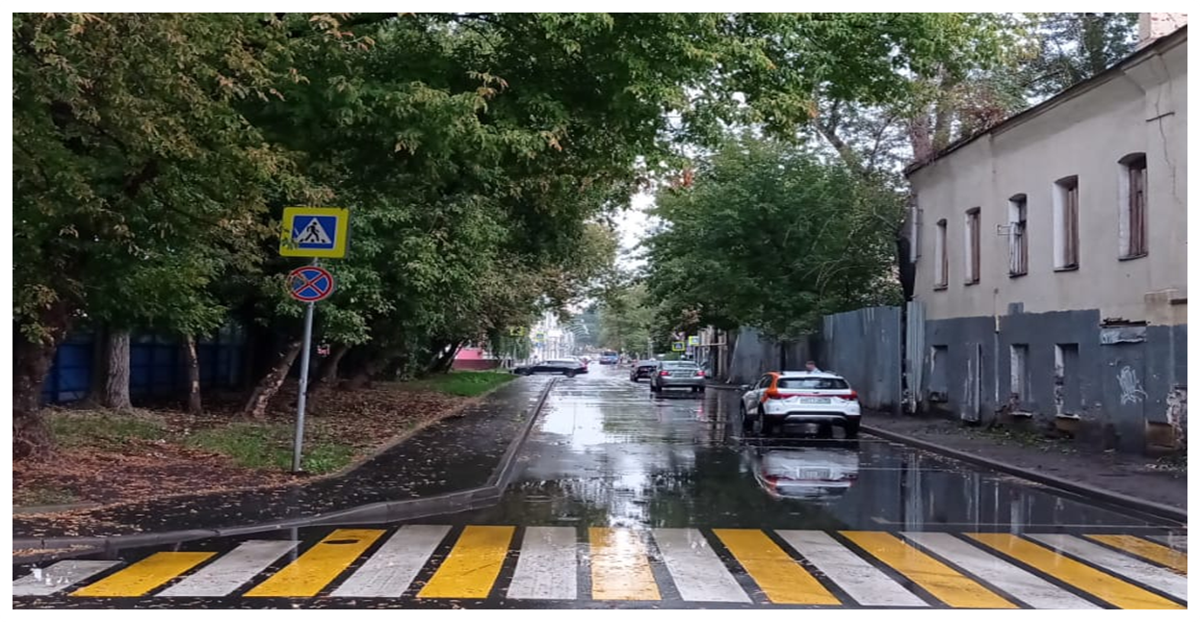
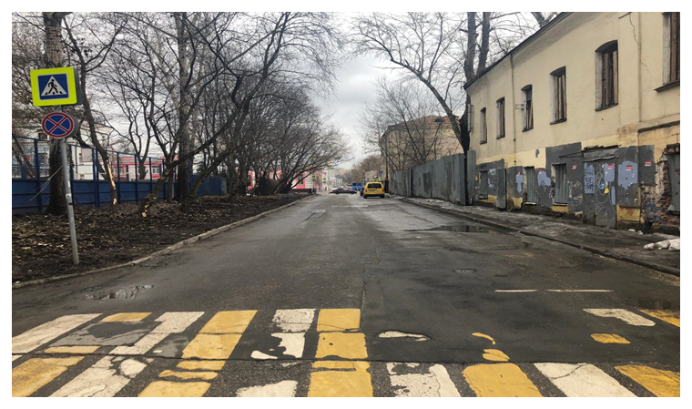
Адрес: 3-й Кожевнический переулок
ПОСЛЕ
Произведены работы по обустройству пешеходного тротуара
Сумма потраченных средств: 333 309,84 (тыс.руб)
Сроки проведения работ: 01.08.2021 – 01.09.2021
ДО

Slide 28
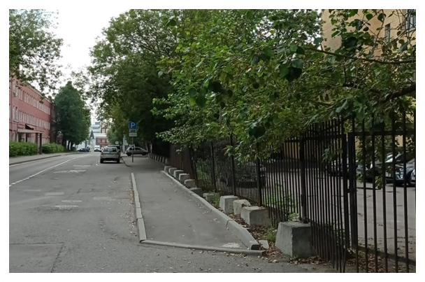
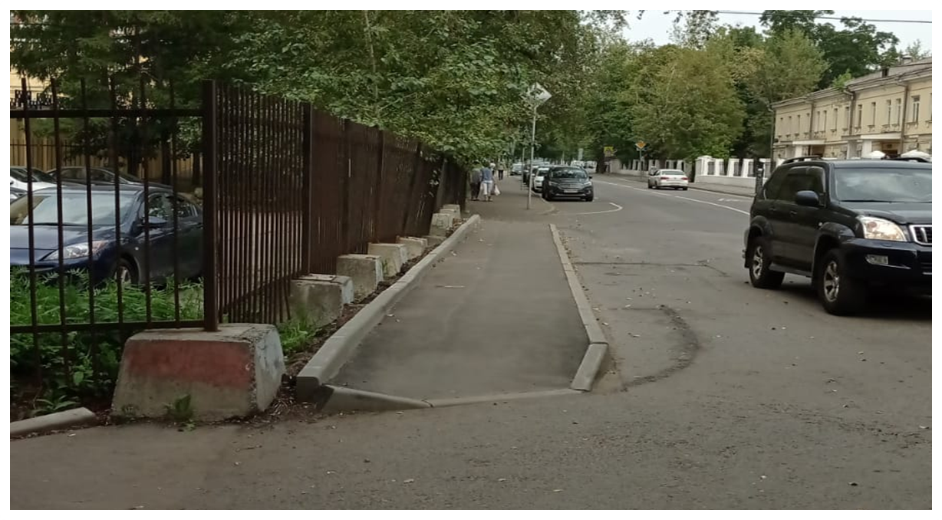
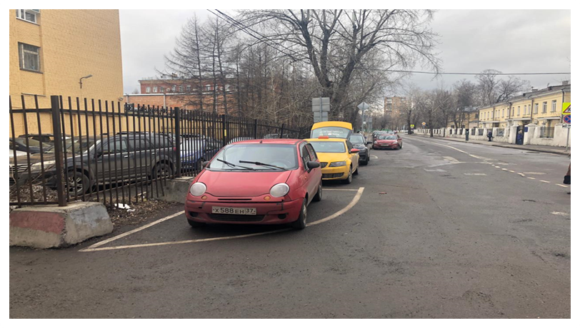
Адрес: ул. Даниловский Вал, д. 1, стр. 7
ПОСЛЕ
Произведены работы по обустройству пешеходного тротуара
Сумма потраченных средств: 101 680,04 (тыс.руб)
Сроки проведения работ: 01.08.2021 – 01.09.2021
ДО

Slide 29



Адрес: Духовской переулок, д. 17
ПОСЛЕ
Произведены работы по обустройству нерегулируемого пешеходного перехода
Сумма потраченных средств: 170 233,60 (тыс.руб)
Сроки проведения работ: 01.08.2021 – 01.09.2021
ДО

Slide 30



Адрес: 3-й Дербеневский переулок, д. 1, стр. 6
ПОСЛЕ
Произведены работы по обустройству нерегулируемого пешеходного перехода
Сумма потраченных средств: 170 233,60 (тыс.руб)
Сроки проведения работ: 01.08.2021 – 01.09.2021
ДО

Slide 31




Адрес: ул. Велозаводская, д. 8, по ул. Автозаводская (прилегающая к ОУ территория)
ПОСЛЕ
Произведены работы по установке искусственных неровностей ( 2 шт.)
Сумма потраченных средств: 215 585,07 (тыс.руб)
Сроки проведения работ: 01.08.2021 – 01.09.2021

Slide 32



4-й Рощинский проезд
ПОСЛЕ
Произведены работы по обустройству площадок под остановочный павильон
Сумма потраченных средств: 340 679,61 (тыс.руб)
Сроки проведения работ: 20.06.2021 – 20.07.2021

Slide 33


4-й Рощинский проезд
ПОСЛЕ
Произведены работы по обустройству площадок под остановочный павильон
Сумма потраченных средств: 431 223,50 (тыс.руб)
Сроки проведения работ: 20.06.2021 – 20.07.2021

Slide 34



ул. Ленинская Слобода, д.4, ( ул. 3-й Восточный пер.) Пересветов пер., д.4, к.2
ПОСЛЕ
Произведены работы по обустройству парковочных
карманов за счет тротуарной части
Сумма потраченных средств: 587 994,21 (тыс.руб)
Сроки проведения работ: 20.06.2021 – 20.07.2021

Slide 35




3-й Павелецкий проезд, д.3
Произведены работы по установке сферических зеркал
Сумма потраченных средств: 260 433,96 (тыс.руб)
Сроки проведения работ: 01.08.2021 – 01.09.2021

Slide 36



ул. Городская, д.2, (ул. Лестева)
Произведены работы по переносу остановки общественного транспорта
Сумма потраченных средств 274 723,61 (тыс.руб)
Сроки проведения работ: 01.08.2021 – 01.09.2021

Slide 37



ул. Ленинская Слобода, д.26
Обустройство направляющего островка бортовым камнем
Сумма потраченных средств: 216 526,32 (тыс.руб)
Сроки проведения работ: 01.08.2021 – 01.09.2021

Slide 38



ТПУ Тульская
Производились работы по благоустройству территории с разделением дворовой и тротуарной части, пешеходных и транспортных потоков, обустройство парковочных карманов за счет тротуарной части
Сумма потраченных средств: 540 119,94 (тыс.руб)
Сроки проведения работ: 20.07.2021 – 20.08.2021

Slide 39
Организация работы комиссии по оказанию адресной социальной помощи и социально-бытовых услуг
Единовременную материальную помощь на сумму 331250, 00 рублей за счет бюджета управы получили следующие категории жителей:
Денежные средства были направлены в следующих объемах:
- на приобретение продуктов питания и товаров первой необходимости – 231250 р
- на лекарственные препараты, не входящие в группу льготных-75000 р
- в связи со смертью близкого человека – 25000 р

Slide 40








Ремонт квартир ветеранов Великой Отечественной войны и помещений Советов ветеранов
ЮАО в Даниловском районе в рамках Госзадания ГБУ «Жилищник Даниловского района» отремонтировано 4 квартиры ветеранов ВОВ на общую сумму 642 026 рублей. Все ремонтные работы выполнены в полном объеме.
Ремонт помещений 6 помещений Советов ветеранов на общую сумму 13 миллионов 850 тысяч перенесен на этот год
до
до
до
до
после
после
после
после

Slide 41
Организация отдыха, оздоровления детей и занятости подростков
В 2021 году организация семейного отдыха льготных категорий жителей, летнего и зимнего отдыха детей и подростков осуществлялась путем регистрации на портале Госуслуг и реализовывалась через туристическое агентство по городу Москве и Московской области. За самостоятельно приобретенные путевки родителям детей льготных категорий Мосгортуром выплачивалась денежная компенсация, размер которой зависел от льготной категории от 5 тысяч рублей до 100% от стоимости путевки.
МОСГОРТУР
Фитнес-клуб «Masters», расположенный на улице Дубининской предоставлял на безвозмездной основе возможность подросткам в период летних каникул заниматься в тренажерном зале, льготные категории жителей посещали бассейн и тренажерный зал на протяжении всего 2021 года более 100 человек , в основном это многодетные семьи с детьми.
Фитнес-клуб «Masters»

Slide 42









Досуговая, социально-воспитательная, физкультурно-оздоровительная и спортивная работа
В 2021 году в центре работали 18 досуговых студий, в которых занимались 266 человек; 12 спортивных секций, которые посещали 236 человек, всего 502 человека. В рамках Клубов свободного досугового и спортивного общения в Центре работали творческие мастерские, проводились творческие мастер-классы, соревнования по настольному теннису, настольным играм, турниры по шашкам и шахматам. Мероприятия, проводимые Центром, были рассчитаны на все категории граждан. было организовано и проведено 55 спортивных мероприятия, 17 досуговых, социально–воспитательных мероприятий. Общее число участников мероприятий - более 3,5 тыс. чел.
ГБУ ЦД
«Даниил»
В соответствии с утвержденным планом проводились мероприятия, посвященные праздничным и памятным датам:
Новый год, Рождество, День защитника Отечества, 8 марта, День Победы, День Города, Масленица и пр.

Slide 43




Досуговая, социально-воспитательная, физкультурно-оздоровительная и спортивная работа
В период изоляции ГБУ ЦД «Даниил» продолжал работу, педагоги были подключены к системе Zoom, занятия студий проводились в формате видеотрансляций. За время в режиме удаленной работы Центр провел 18 мероприятий.
Основные достижения:
1 место - Соревнования по жульбаку
1 место- Турнир ЮАО г. Москвы по Мас-рестлингу
2 место – Турнир по пейнтболу, в рамках окружного спортивного фестиваля «Вдвижении»
2 место – Соревнования по дартс, в рамках московской межокружной Спартакиады «Спорт для всех»
3 место – В окружном конкурсе «Южный слет»
3 место – В окружном мероприятии по дисциплине «Mortal Kombat» по киберспорту «Противостояние»

Slide 44

Приспособление среды для инвалидов и других
маломобильных групп населения
В 2021 году по обращениям инвалидов-колясочников, проживающих в жилом фонде выше первого этажа, не имеющих лифта, в подъездах жилых домов которых отсутствуют условия для беспрепятственного выхода из дома, были проведены обследования представителями МосжилНИИпроекта.
За счет средств управы района (230000 рублей) подготовлены 2 проекта по адресу: ул. Восточная, д. 1, к. 1. кв. 9 и 5-я Кожуховская ул, д. 8 кв. 51
для решения вопроса на Межведомственной комиссии о возможности реконструкции жилых и нежилых помещений, в которых проживают инвалиды или замене на жилье, приспособленное для инвалидов.

Slide 45
Ремонт, оснащение мебелью и офисной техникой помещений Советов ветеранов
В районе работает общественная организация Совет ветеранов войны, труда, Вооруженных сил, правоохранительных органов и пенсионеров, в состав которого входят 15 первичных организаций. Самая многочисленная по своему составу (более 16 тыс. человек являются членами общественной организации).
Советы ветеранов занимают 12 помещений, находящихся в оперативном управлении управы.
358 000 р.
Жалюзи
с логотипом
Даниловского
района
61 300 р.
телефонизация
465 917р.
Оплата
коммунальных
услуг
400 917р.
Эксплуатационные
услуги

Slide 46
Деятельность комиссии по делам несовершеннолетних
и защите их прав
В настоящее время на учете в комиссии состоит 7 семей (в них родителей - 8, несовершеннолетних - 9 и 14 несовершеннолетних)
В 2021 году было организовано и проведено 55 физкультурных мероприятий и 17 фестивалей, смотров, конкурсов, иных культурно-массовых, общественно и социально-значимых мероприятий. Доля состоящих на учете в КДН и ЗП, участвующих в мероприятиях составила 70%, что соответствует государственному заданию.
В целях предупреждения безнадзорности и правонарушений среди несовершеннолетних, пресечения наркомании и табакокурения в подростковой среде, выявления лиц, вовлекающих несовершеннолетних в противоправные действия. на территории Даниловского района за 2021 год, было организованно и проведено 13 специализированных мероприятий «Подросток», из них: 8 городских, 5 окружных.

Slide 47

Назначение мест отбывания наказания по исправительным
и обязательным работам.
Объектом для отбывания исправительных работ утверждена придомовая территория жилых домов, находящаяся на территории обслуживания ГБУ «Жилищник Даниловского района». Видом исправительных работ определена уборка дворовых территорий района.
В 2021 году в ГБУ «Жилищник Даниловского района» предусмотрено и организовано
5 рабочих мест.

Slide 48
СФЕРА ВЗАИМОДЕЙСТВИЯ С ГОСУДАРСТВЕННЫМИ ОРГАНАМИ, ОРГАНАМИ МЕСТНОГО САМОУПРАВЛЕНИЯ
Организация работы
Координационного Совета
За отчетный период 2021 года проведено 12 заседаний Координационного Совета по взаимодействию управы района и органа местного самоуправления.
Формирование сводных районных календарных планов по досуговой, социально-воспитательной, физкультурно-оздоровительной и спортивной работе с населением по месту жительства
Формировались и представлялись на утверждение в Совет депутатов муниципального округа Даниловский сводные районные календарные планы по досуговой, социально-воспитательной, физкультурно-оздоровительной и спортивной работе с населением по месту жительства. Утвержденные планы по направлению деятельности публиковались на официальном сайте управы района.
Формирование списков кандидатов в присяжные заседатели на 2022-2025 годы
По результатам проведенной работы, сформирован список
для Московского городского суда – общий – 560 чел.;
запасной – 140 чел.;
для 2-го Западного окружного военного суда – общий – 72 чел.;
запасной- 18 чел.;
для Симоновского районного суда города Москвы – общий – 6980 чел.; запасной -1745 чел.
Деятельность административной комиссии и комиссии по противодействию коррупции
В 2021 году в комиссию управы поступил 1 протокол об административном правонарушении,
по результатам рассмотрения административного материала, комиссией вынесено постановление о привлечении к административной ответственности физического лица за нарушение правил содержания домашних животных.

Slide 49

Организация призыва граждан на военную службу
в Даниловском районе
подлежали вызову на призывную комиссию 574 чел., прошли призывную комиссию 224 чел.,
призвано - 48 чел.
отправлено на военную службу 32 чел.
С 1 апреля по 15 июля 2021 года
подлежали вызову на призывную комиссию 675 чел., прошли призывную комиссию 288 человек,
призвано - 37 чел.,
отправлено на военную службу- 37 призывников.
С 1 октября по 31 декабря 2021

Slide 50

Отчет о деятельности рабочей группы по вопросам профилактики терроризма, минимизации и ликвидации последствий его проявления.
За период 2021 г. проведено 6 заседаний постоянно действующей рабочей группы по вопросам профилактики терроризма, минимизации и ликвидации последствий его проявления, предпосылок к возникновению террористических актов, активизации неформальных молодежных группировок или иных объединений, использующих тактику насильственных экстремистских действий, религиозно-экстремистских структур, не отмечалось.
проведены инструктажи сотрудников охранных структур о своевременном информировании органов внутренних дел
проведена информационно-разъяснительная работа с населением о повышении бдительности при нахождении в местах массового пребывания
ведется постоянный мониторинг за объектами культурного наследия (24) и памятниками (5)
Организована работа по ежедневному контролю за состоянием МКД, подвальных помещений, чердачных помещений, электрощитовых, лифтовых машинных отделений, мусорокамер.

Slide 51

Комиссия по чрезвычайным ситуациям и пожарной безопасности. Мероприятия гражданской обороны (ГО)
На территории района распоряжением управы создана Комиссия по предупреждению и ликвидации чрезвычайных ситуаций и обеспечению пожарной безопасности Даниловского района города Москвы.
За период 2021г. проведено 6 заседаний КЧС и ПБ Даниловского района.
Для нормализации пожарной обстановки на территории района активизирована агитационная работа с населением и работниками организаций района.
В целях ликвидации возможных последствий ЧС на территории района создано районное звено Московской городской системы предупреждения и ликвидации чрезвычайных ситуаций.
В состав районного звена МГСЧС подведомственных управе района входят следующие силы и средства:
- нештатные формирования гражданской обороны, созданы на базе ГБУ «Жилищник Даниловского района ». В состав входит 246 человек и техника в количестве:
- 1 тяжелый погрузчик Амкодор (для разбора завалов)
- 2 самосвала Камаз
- 4 единицы МКДУ-10 на базе автомобиля Камаз (Пожарная команда ).

Slide 52

Материально-техническое оснащение помещений ОПОП
В 2021 году в рамках материально-технического оснащения ОПОП по согласованию с префектурой Южного административного округа города Москвы и на основании подготовленной ранее аукционной документации на выполнение работ по ремонту 7 помещений опорных пунктов общественного порядка (ОПОП), находящихся в оперативном управлении управы Даниловского района города Москвы по адресам: ул.Ленинская слобода, д.4; ул.Шухова, д.4; ул.Люсиновская, д.66, корп.1; ул.Сайкина, д.6/5, ул.Малая Тульская, д.2/1, корп.20; ул. Симоновский вал, д.8, корп.2; Даниловская наб., д.6, корп.2, выполнены ремонтные работы - на сумму 824 710, 80 руб. (восемьсот двадцать четыре тысячи семьсот десять рублей 80 копеек.
Также оплачены работы по разработке ПСД на оборудование входных групп помещений ОПОП приспособлениями для лиц с ограниченными возможностями по 8-ми адресам на общую сумму 160,0 тыс.руб.
Кроме того, на материально-техническое обеспечение деятельности опорных пунктов охраны порядка по Даниловскому району в 2021 году израсходовано
587 398,48 руб.
на эксплуатацию, жилищно-коммунальные услуги и связь МГТС
189 750,0 руб.
на оплату потребленной электроэнергии
39 420,0
ежегодная оплата пожарной охранной сигнализации в помещениях ОПОП
57 555,32 руб. – за проведенный энергоаудит в помещениях ОПОП
34 058,78 руб. – канцелярские товары для ОПОП
74 273, 19 руб. – хозтовары

Slide 53

Деятельность в сфере организации и подготовки выборов
Выборы депутатов Государственной думы Федерального собрания Российской Федерации VIII созыва прошли 17—19 сентября 2021 года и завершившись в единый день голосования 19 сентября 2021 года. На территории района было обеспечено 17 мест голосования, на которых работало 30 избирательных комиссий
Все избирательные участки были обеспечены выборным оборудованием, системой видеонаблюдения и
связи, оргтехникой, необходимыми канцелярскими принадлежностями и, что самое главное, необходимыми дезинфекторами и средствами индивидуальной защиты в условиях угрозы пандемии новой коронавирусной инфекции COVID-2019 не только для членов комиссий, но и всех граждан, принявших участие в
голосовании в период с 17.09.2021 г. по 19.09.2021 г.
Были организованы работы по измерению температуры всем гражданам, включая членов избирательных комиссий и наблюдателей, приходящих на избирательные участки или места голосования. Оборудованы санитарные комнаты для граждан с повышенной температурой.
Для обеспечения сохранности бюллетеней для голосования на всех избирательных участках была организована круглосуточная охрана сотрудниками ОМВД России по Даниловскому району.
На материально-техническое обеспечение избирательных комиссий Даниловского района израсходовано в 2021 году всего 1 432 455,0р.
85 250,0 руб
выборное оборудование
Для уч 3480
1 153 775,0руб
Питание избирательных комиссий
93 530,0руб
Транспорт для избирательных комиссий
99 900,0 руб
выборное оборудование

Slide 54

СФЕРА ВЗАИМОДЕЙСТВИЯ С НАСЕЛЕНИЕМ, ОБЩЕСТВЕННЫМИ ОБЪЕДИНЕНИЯМИ ГРАЖДАН, СРЕДСТВАМИ МАССОВОЙ ИНФОРМАЦИИ
Информирование населения
Взаимодействие с общественными организациями района
Информирование населения района о деятельности органов исполнительной власти города Москвы и реализации государственных программ города Москвы проводится через сеть Интернет, в том числе официальный сайт управы Даниловского района;
Районный Совет ветеранов войны и труда
Добровольное общество многодетных семей «Даниловский семейный дом»
городские Интернет-порталы «Дома Москвы», «Наш город», «Портал открытых данных Правительства Москвы», «Портал государственных услуг города Москвы», «Активный гражданин»;
информационные стенды на территории и информационные конструкции, размещенные внутри и около подъездов жилых домов
Региональная благотворительная общественная организация помощи социально не защищенным семьям с детьми-инвалидами «Чаша сердца»
телефон «горячей линии» управы Даниловского района города Москвы: 8 (495) 952-00-11, по которому жители могут не только оставить заявку, но и получить справочную информацию.
Общественные советники Управы

Slide 55

Молодежная палата
В Даниловском районе проживает 10485 молодых людей в возрасте от 14 до 30 лет.
В настоящее время в Молодежной палате работает 4 человека (актив) и 6 человек (резерв) в возрасте от 18 до 28 лет.
В социальной сети ВКОНТАКТЕ открыта группа Молодежной палаты Даниловского района, разработан ее логотип. В настоящее время количество подписчиков группы 245 человек. В ежедневном режиме размещается информация о работе Молодежной палаты Даниловского района.
За 2021 год Молодежная палата провела 10 заседаний в формате видео-конференции, более 17 социальных, досуговых, спортивных, патриотических мероприятий, в том числе приняла участие в городских акциях. В феврале месяце приняли активное участие в районном мероприятии «Широкая масленица», провели мемориально - патронатную акцию к 23 февраля по уходу за памятниками участникам Великой Отечественной войны. В период карантина принимали участие в волонтерском движении - оказывали помощь жителям района по доставлению продуктов и необходимых товаров, а также сдавали кровь в донорском центре. В весенне-летний период активно участвовали в спортивных мероприятиях между Молодежными палатами Южного округа, самым популярным видом спорта был футбол.

Slide 56
Об итогах проведения публичных слушаний и электронных общественных обсуждений в Даниловском районе города Москвы за 2021 год.
За период с 01.01.2021 по 31.12.2021 на территории Даниловского района проведено 20 электронных общественных обсуждений по следующим проектам:
проект внесения изменений в правила землепользования и застройки города Москвы в отношении территории по адресу: ЮАО, Даниловский, 5-я Кожуховская ул., 1
Проект внесения изменений в правила землепользования и застройки города Москвы в отношении территории по адресу: ЮАО, Даниловский, Кожевническая ул., вл.16, стр.4
Проект внесения изменений в правила землепользования и застройки города Москвы в отношении территории по адресу: ЮАО, Даниловский, Симоновская наб.,
Проект внесения изменений в правила землепользования и застройки города Москвы в отношении территории по адресу: г.Москва, ул.Дербеневская, вл.20
Проект внесения изменений в правила землепользования и застройки города Москвы в отношении территории по адресу: Дербеневская ул., вл.9
Проект внесения изменений в правила землепользования и застройки города Москвы в отношении территории по адресу: ЮАО, Даниловский, ул.Трофимова, вл.9, стр.1.
Проект внесения изменений в правила землепользования и застройки города Москвы в отношении территории по адресу: ЮАО, Даниловский, ул.Б.Тульская, вл.19
Проект планировки территории линейного объекта участка улично-дорожной сети – участка Симоновской набережной от Крутицкой набережной до улицы Ленинская Слобода.
Проект внесения изменений в правила землепользования и застройки города Москвы в отношении территории по адресу: ЮАО, 2-й Кожуховский, вл.27
Проект планировки территории участка набережной Москвы-реки, ограниченной территорией природного комплекса № 230 «Озелененная территория на бывшей территории «ЗИЛ» и территорией природного комплекса № 57б «Набережная у Южного речного вокзала».
Проект внесения изменений в правила землепользования и застройки города Москвы в отношении территории по адресу: ЮАО, Даниловский, 2-й Кожевнический пер.
Проект внесения изменений в правила землепользования и застройки города Москвы в отношении территории участка набережной Москвы-реки, ограниченной территорией природного комплекса № 230 «Озелененная территория на бывшей территории «ЗИЛ» и территорией природного комплекса № 57б «Набережная у Южного речного вокзала».
Проект внесения изменений в правила землепользования и застройки города Москвы в отношении территории по адресу: ЮАО, 1-й Рощинский пр-д, вл.9
Проект внесения изменений в правила землепользования и застройки города Москвы в отношении территории по адресу: ЮАО, Даниловский, улица Автозаводская, земельный участок 17/2
Проект планировки территории линейного объекта – реконструкция КЛ 110 кВ «Павелецкая-Таганская I, II
Проект планировки территории линейного объекта – новая линия метрополитена через районы Бирюлево Западное и Бирюлево Восточное на территорию новой Москвы. Участок от станции «ЗИЛ» в район Бирюлево Западное.
Проект планировки территории линейного объекта – реконструкция КЛ 110 кВ «ТЭЦ-20 – Москворецкая I, II
Проект планировки территории линейного объекта – реконструкция газопровода низкого давления по адресу: г.Москва, 1-й Кожуховский пр-д, Автозаводская ул.
Проект внесения изменения в правила землепользования и застройки города Москвы в отношении территории по адресу: ЮАО, Даниловский, ул.Летниковская, вл. 11/10
Проект внесения изменений в правила землепользования и застройки города Москвы в отношении территории по адресу: ЮАО, Даниловский, ул.Дербеневская, вл.1; вл.1, стр.6

Slide 57

Рассмотрение индивидуальных и коллективных обращений граждан.
2975
Из различных
организаций
(префектура, ГД,
МГД, и др.)
1
Из Аппарата
Мэра
4002
Обращений
граждан
поступило
13
В приемную
332
Письменных
обращений
682
На официальный
Сайт управы

Slide 58
Взаимодействие с органами самоуправления
Выражаем огромную благодарность депутатам Совета депутатов муниципального округа за их поддержку, понимание и помощь в достижении наших общих целей в социально-экономическом развитии Даниловского района на благо жителей нашего района.
Надеюсь на дальнейшее плодотворное сотрудничество и успешную реализацию многочисленных планов работы в 2022 году.

